Slide 1

Vue.js 로 개발하기 (with VisualStudio Code)
Vue.js 시작하기
YongSoo, Lim
DEVELOPER
gninraw@dalsoft.co.kr

Slide 2

01
현대 프런트엔드 개발과 Vue.js
Subjects
2018년 프런트엔드 개발 현황
Vue.js가 주목받는 이유
Angular vs React vs Vue
Vue.js 살펴보기

Slide 3
01 2018년 프런트엔드 개발현황

Slide 4


Slide 5
2018년 프런트엔드 개발자가 되는 방법

Slide 6
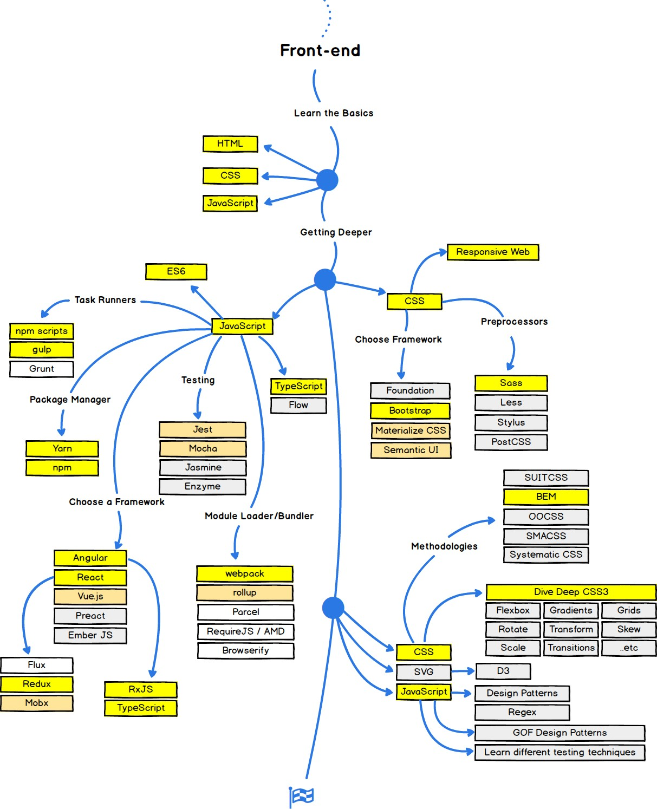

Slide 7
ES6
NPM
Webpack
TypeScript

Slide 8
도구가 많아서 좋지만 입문자에게는 부담이…

Slide 9





화면 개발 방식
과거
현재
패키지 관리 도구
최신
자바스크립트 문법
모듈 번들러
타입에 엄격한
자바스크립트

Slide 10
복잡하기만한 2018년 프런트엔드 개발 생태계

Slide 11
02 Vue.js가 주목받는 이유

Slide 12
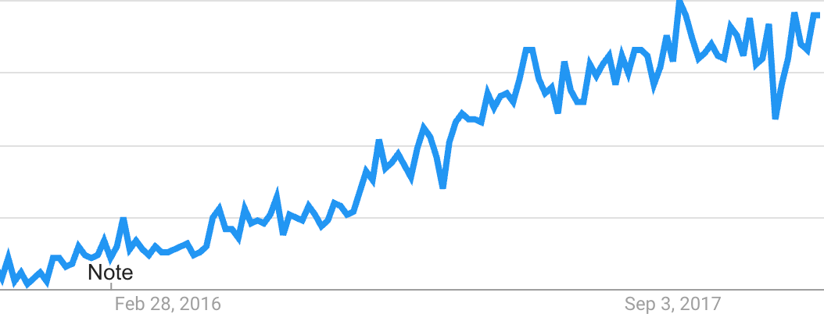
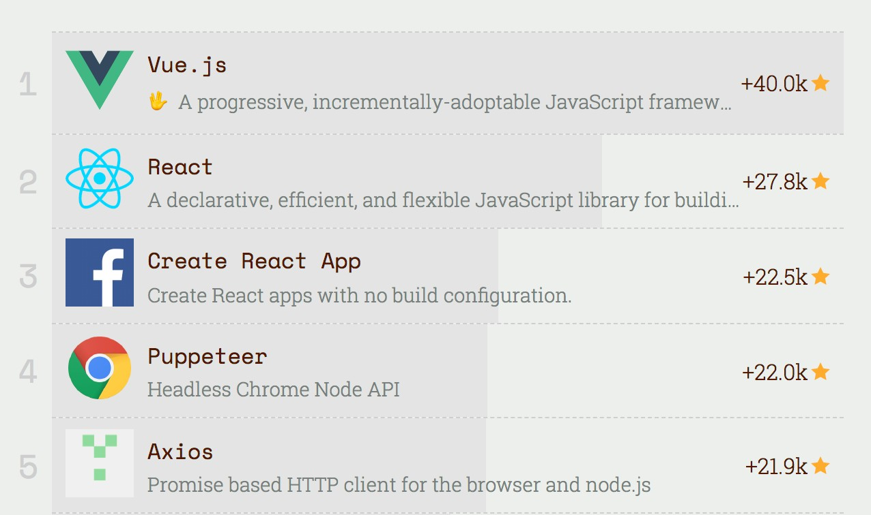
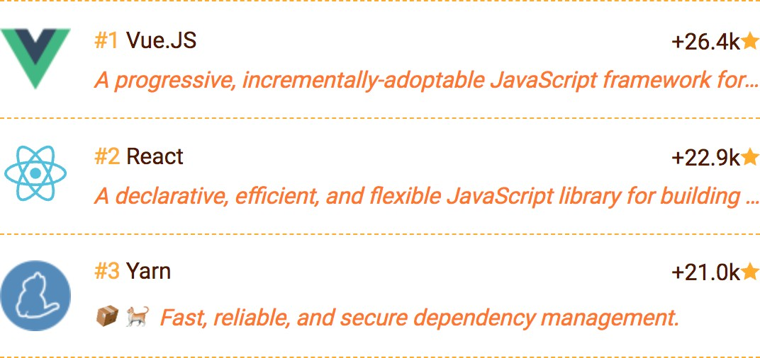
1. 통계 : 객관적 수치
구글 트렌드 ‘Vue.js’ 검색결과
2016년 1위
2017년 1위
구글 트렌트 & GitHUB
୹୊: IUUQT://SJTJOHTUBST.KT.PSH/

Slide 13
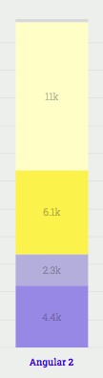
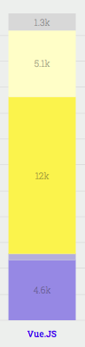
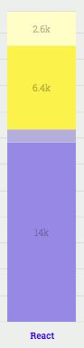



1. 통계 : 객관적 수치
관심
없어요
배우고
싶어요
전세계
웹 개발자
43%
또
쓸래요
2017년 전세계 웹 개발자 설문조사
출처 : https://stateofjs.com/2017/front-end/results/

Slide 14
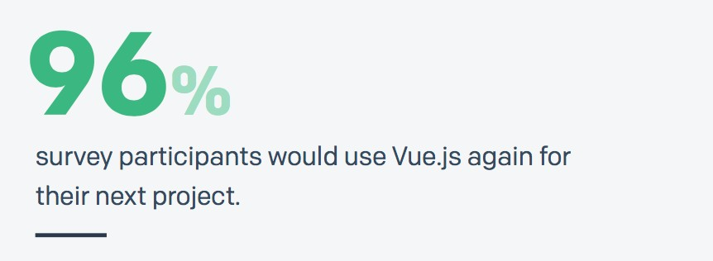
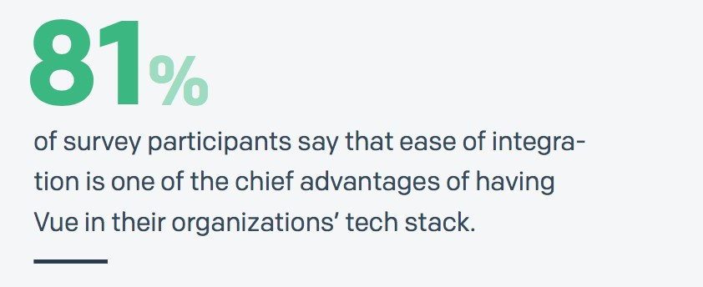
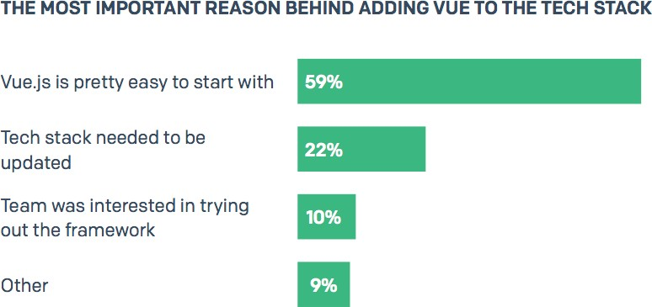
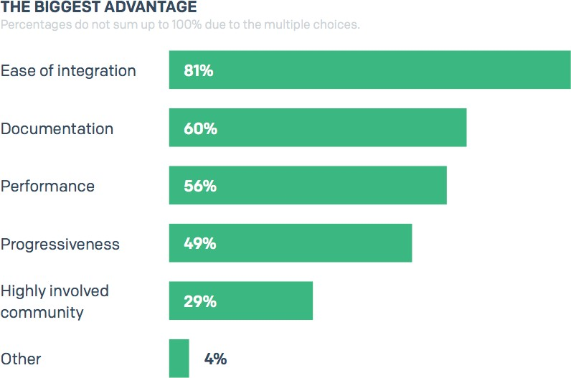
1. 통계 : 객관적 수치
다음 프로젝트도 Vue.js를 쓸거에요
기존 기술 스택과 함께 사용하기 쉬워요
State of Vue.js 2017
88개국. 개발자 1126명의 설문결과
출처: State of Vue.js 2017 Report

Slide 15

2. 사용성 : 얼마나 편리한가
처럼쉬운 사용

Slide 16
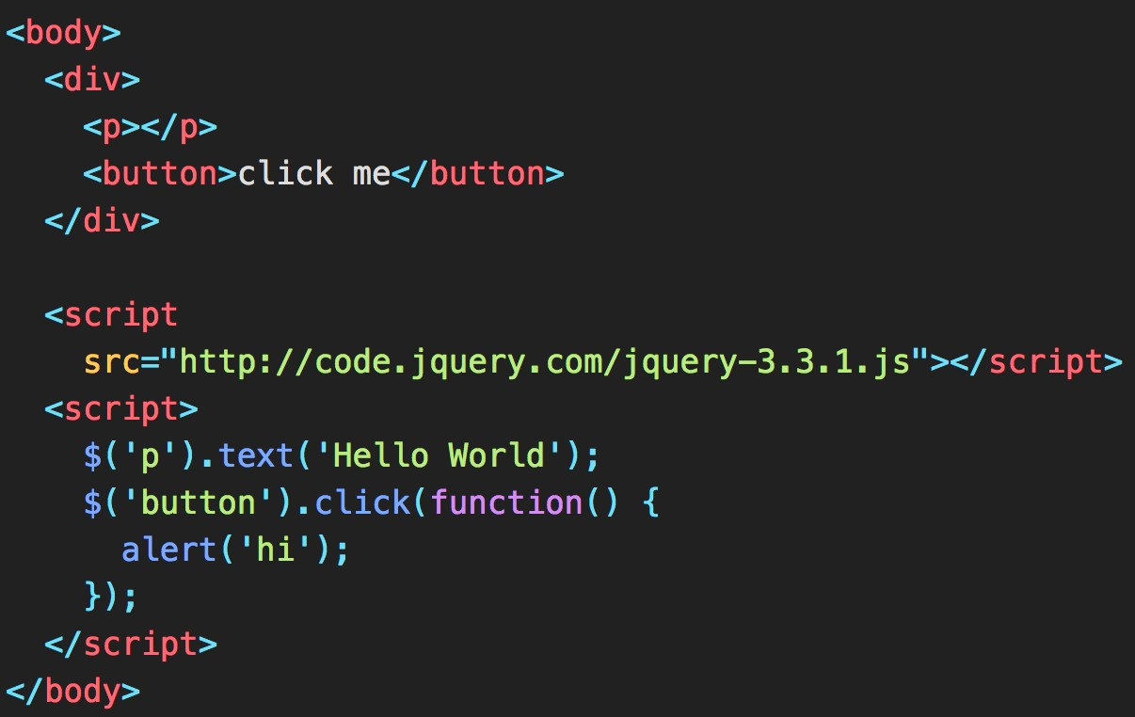
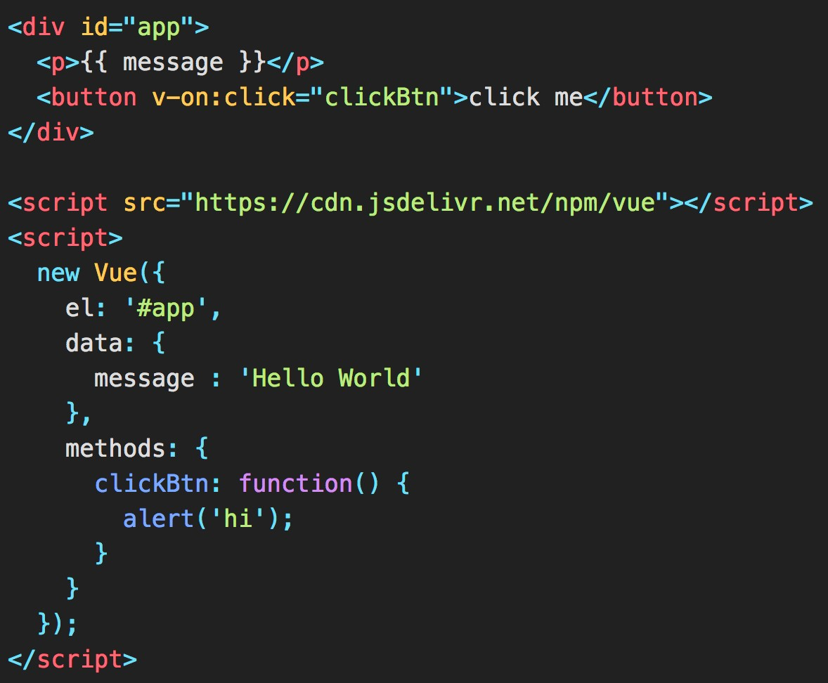
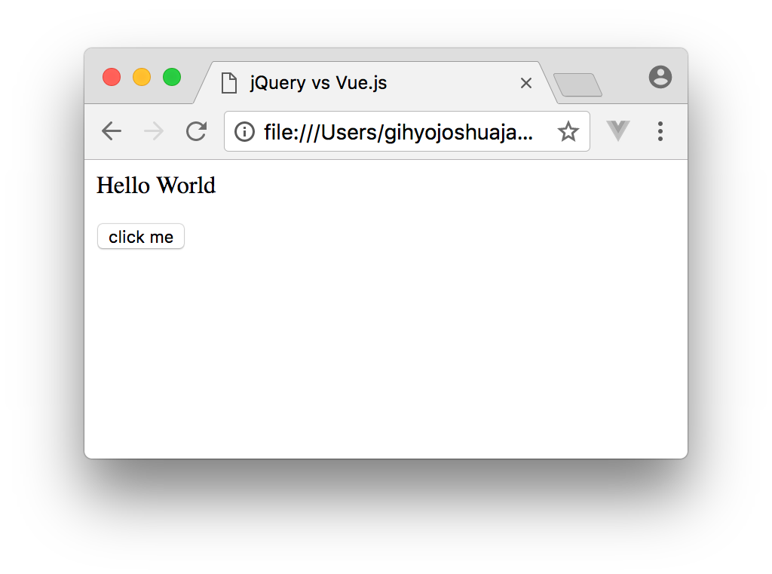
2. 사용성 : 얼마나 편리한가
jQuery
Vue.js
CDN 라이브러리로딩
CDN 라이브러리로딩

Slide 17

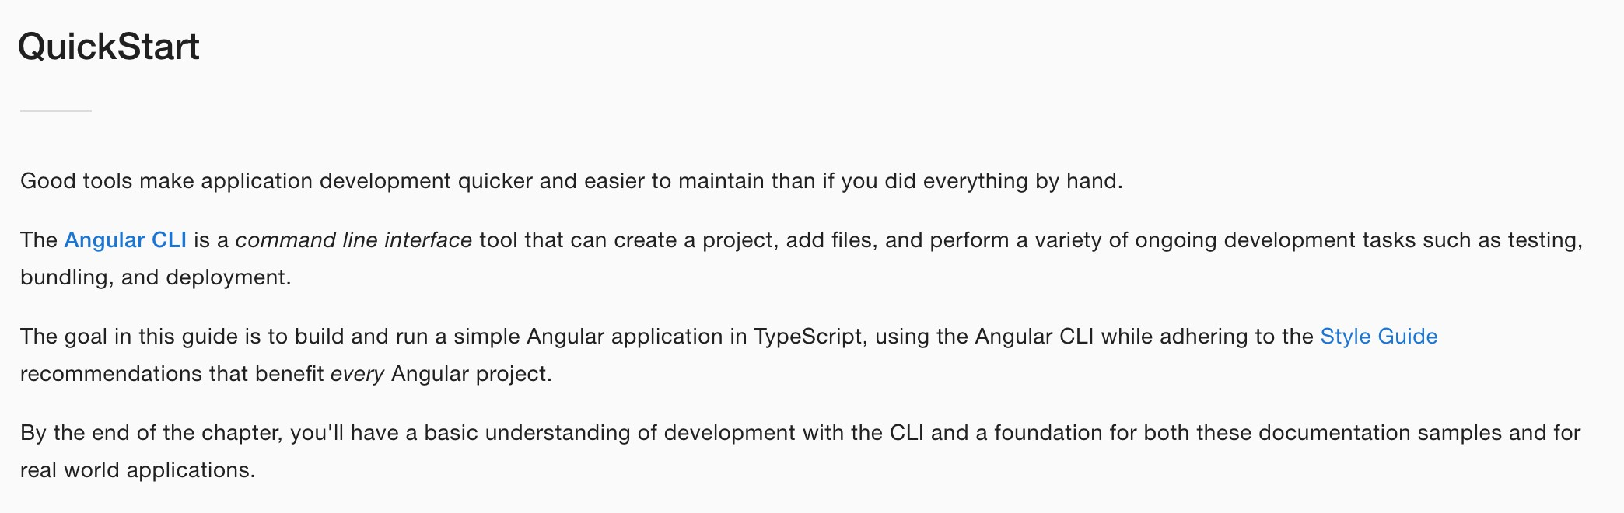
2. 사용성 : 얼마나 편리한가

Slide 18

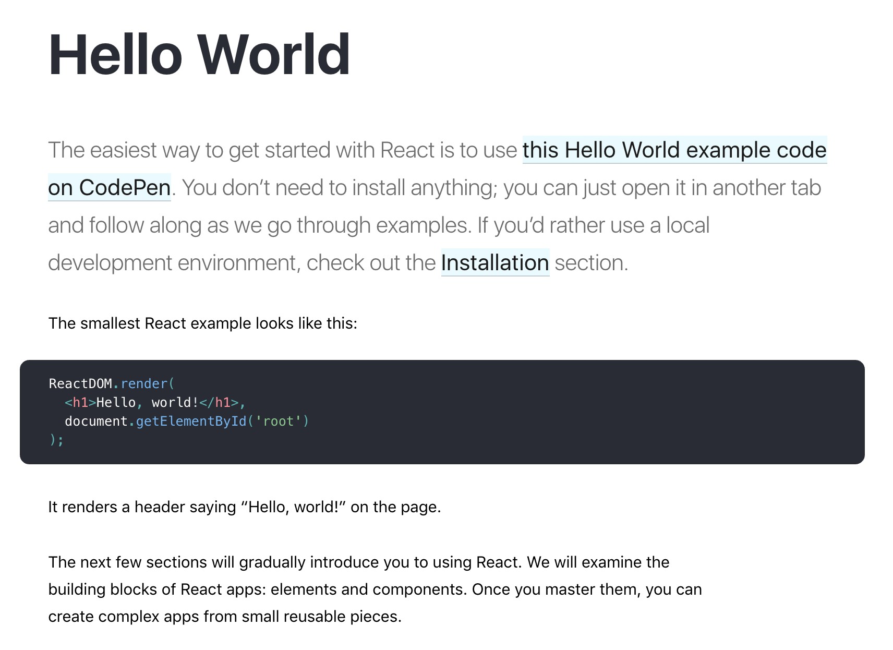
2. 사용성 : 얼마나 편리한가

Slide 19

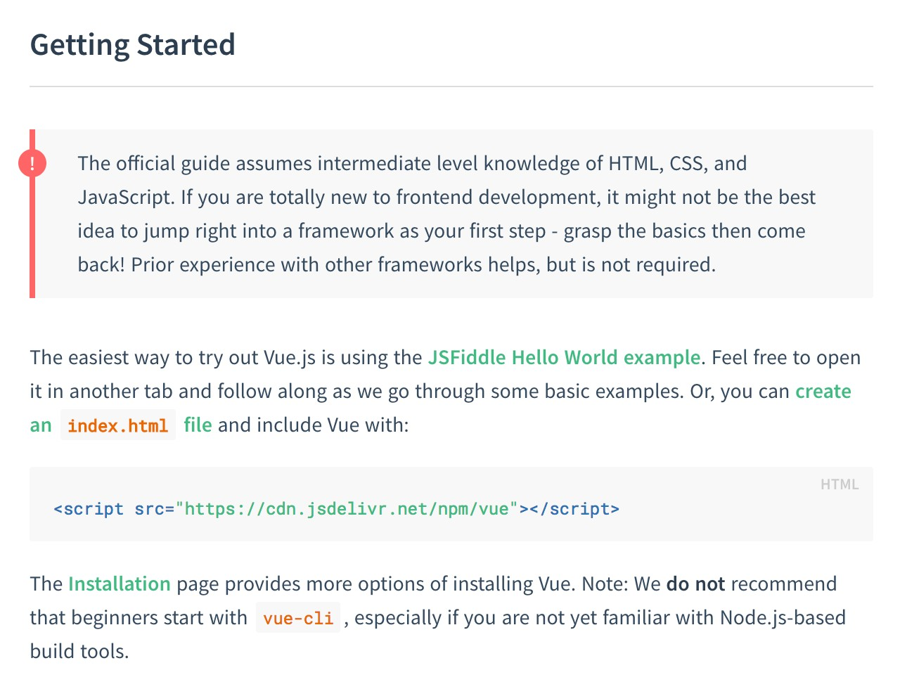
입문자를 배려한 가이드 문서
2. 사용성 : 얼마나 편리한가

Slide 20
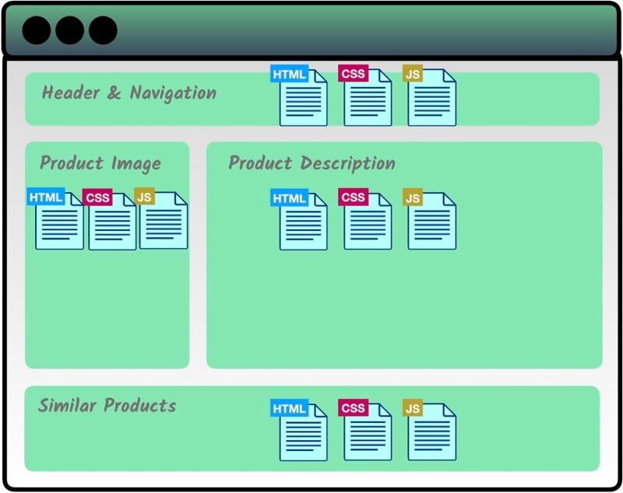
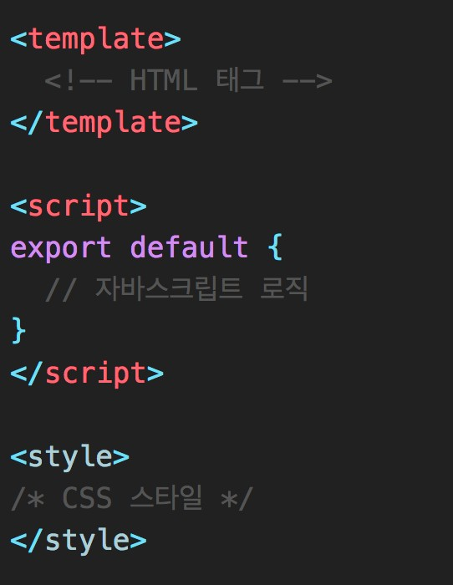




2. 사용성 : 얼마나 편리한가
컴포넌트별 코드 관리

Slide 21
03 Angular vs React vs Vue.js

Slide 22





프레임워크별 필요 기술스택

Slide 23
프레임워크별 필요 기술스택
https://reactjs.org/docs/hello-world.html
https://angular.io/guide/quickstart
https://vuejs.org/v2/guide/#Getting-Start

Slide 24
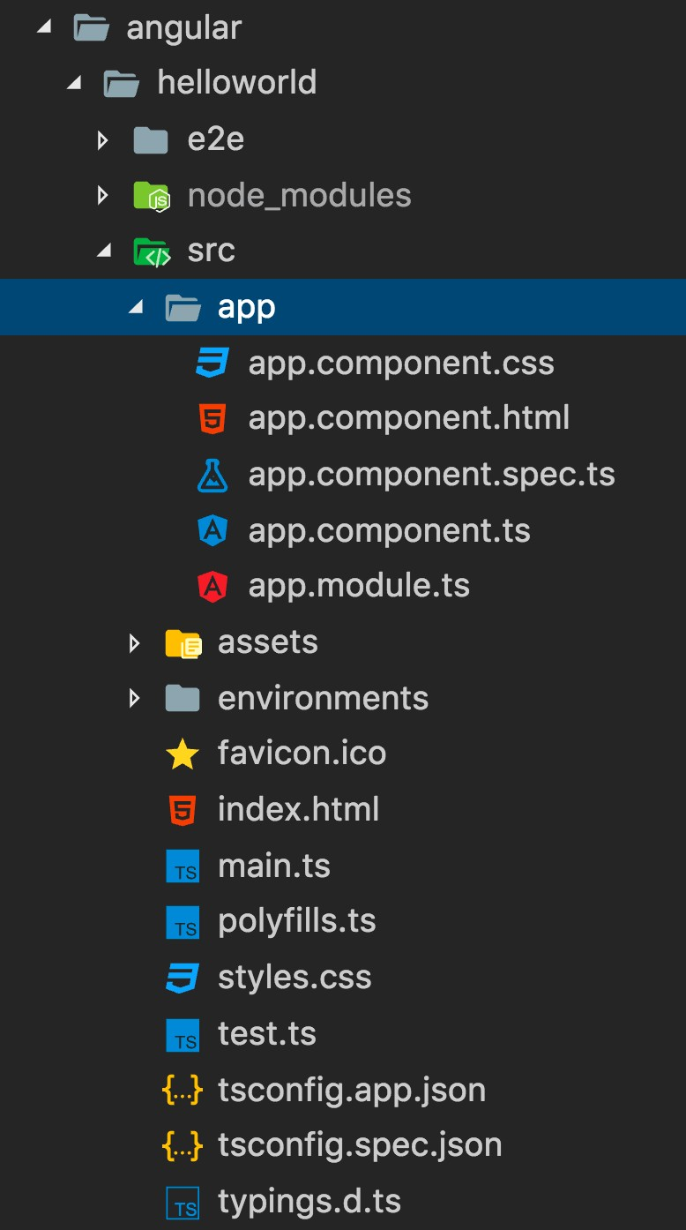
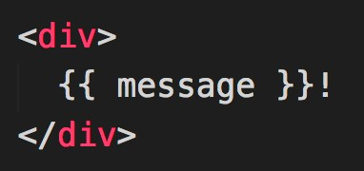
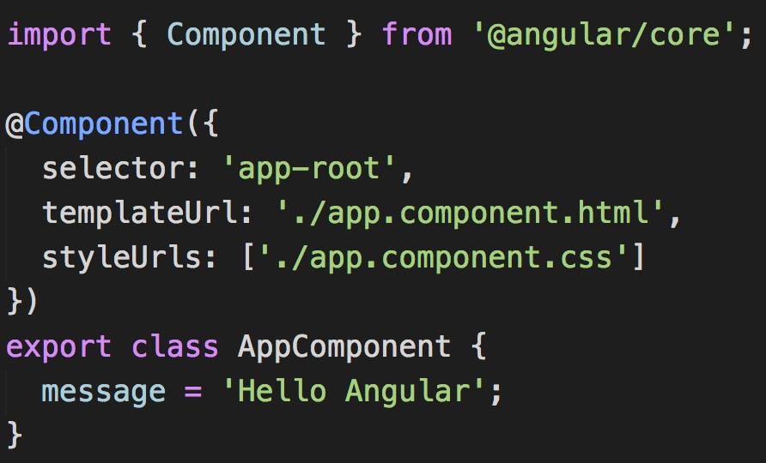
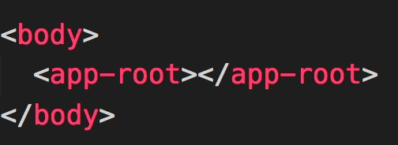
Angular
app.component.html
app.component.ts
index.html
프로젝트 구조

Slide 25
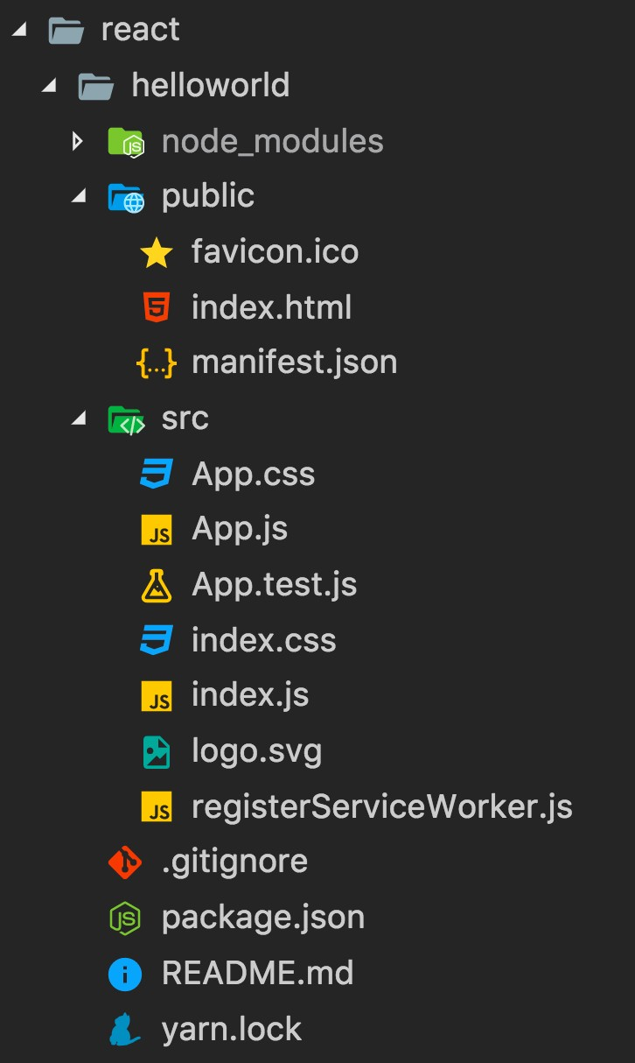
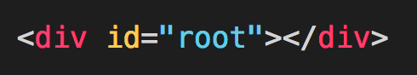
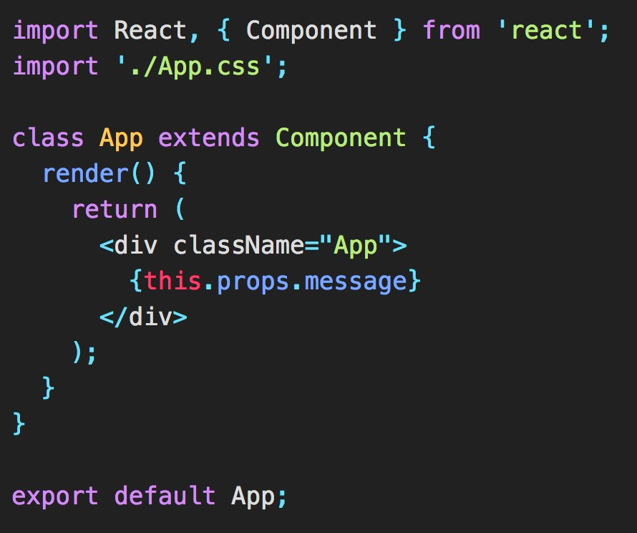
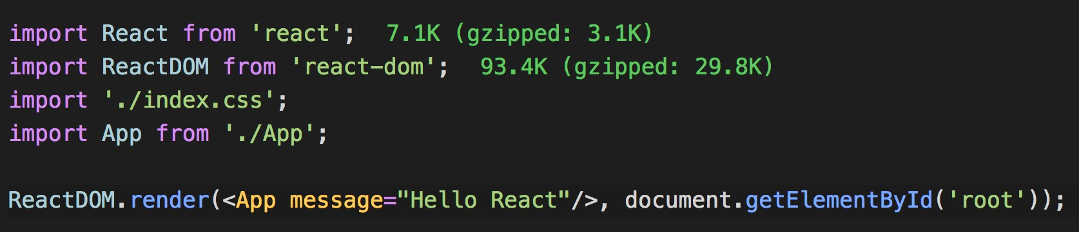
React
index.html
App.js
index.js
프로젝트 구조

Slide 26
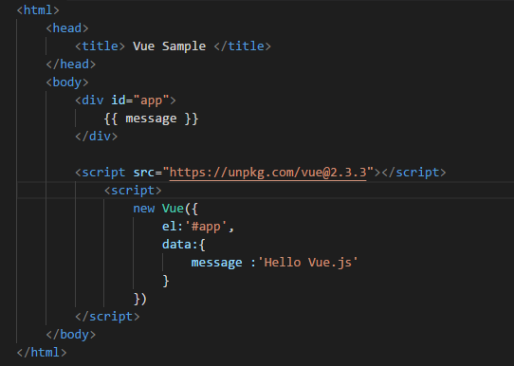
Vue
index.html

Slide 27
04 Vue.js 살펴보기

Slide 28
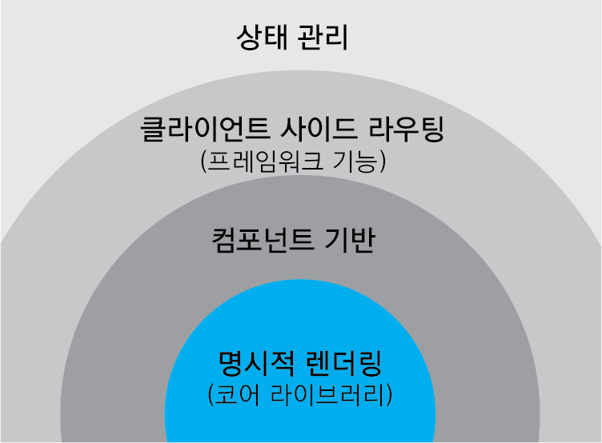
Vue.js 가 뭐에요?
작은 화면단 라이브러리 역할부터
큰 규모의 웹 애플리케이션 개발을 돕는 프레임워크 역할 까지
점진적으로 적용할 수 있는 프런트엔드 프레임워크

Slide 29

Vue.js 의 비젼
“Vue.jsdml 초점은 더 많은 사람들이
쉽게 웹 앱을 개발하도록 도와주는데 있다.”
- 에반 유(Vue.js 창시자)

Slide 30
Vue.js 프레임워크 특징 3가지

Slide 31
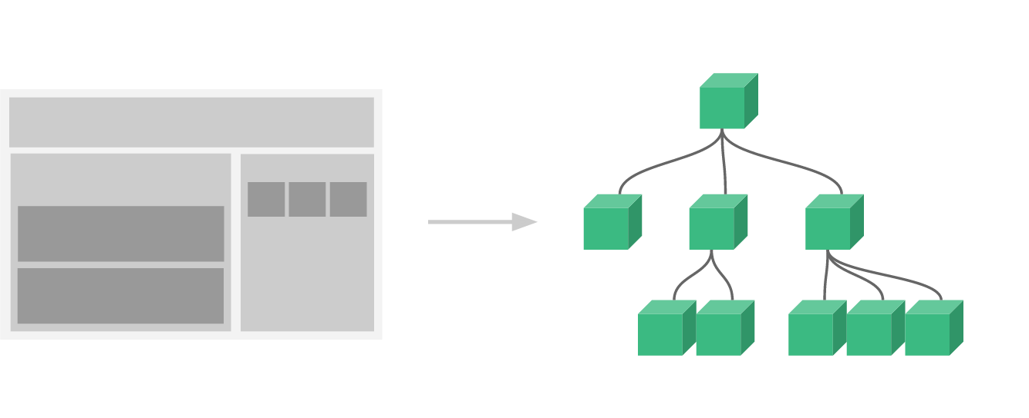
1. 컴포넌트 기반 개발 방식
화면을 여러 개의 작은 단위로 쪼개어 개발
재사용성 구현속도 코드가독성

Slide 32
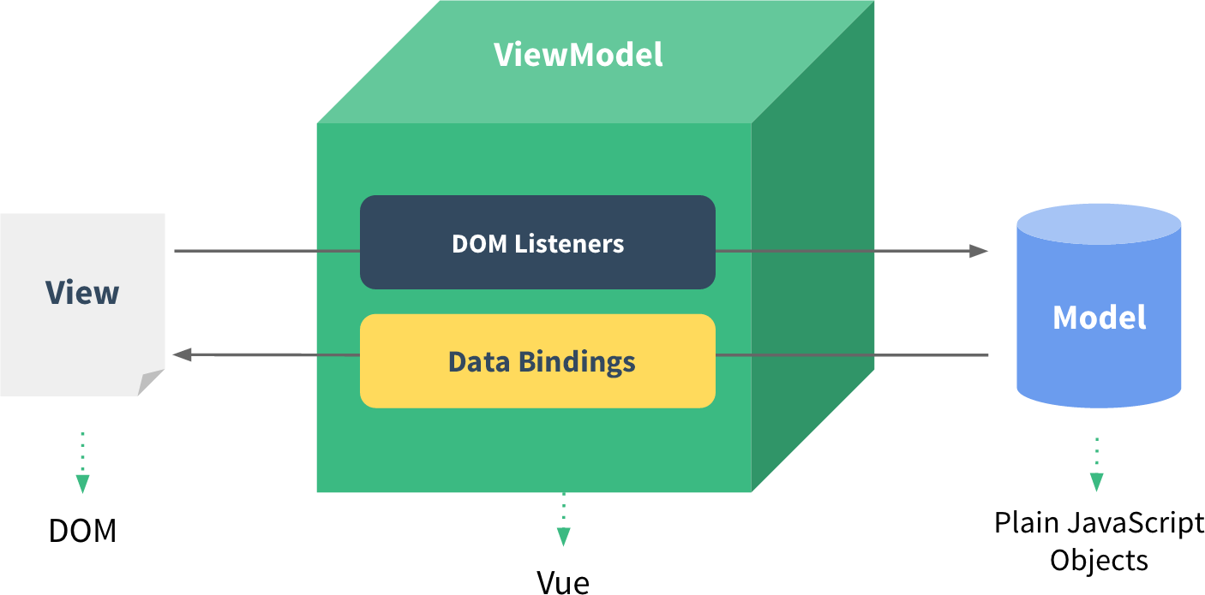
2. MVVM 패턴
화면 UI 코드와 백엔드 데이터 처리 코드를 분리

Slide 33
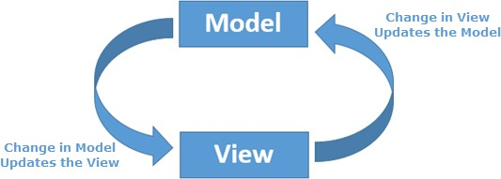
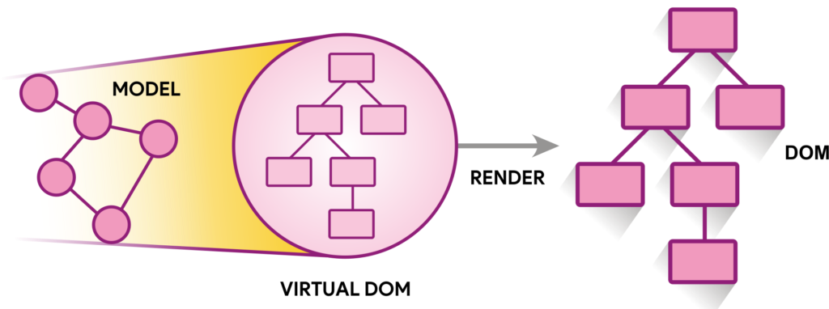
3. React 와 Angular 의 장점을 흡수
Two-way data binding
Virtual DOM

Slide 34
레고로 이해하는 Vue.js 구성요소

Slide 35

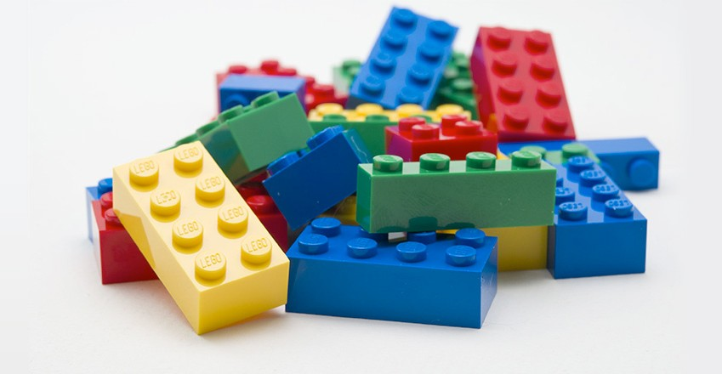

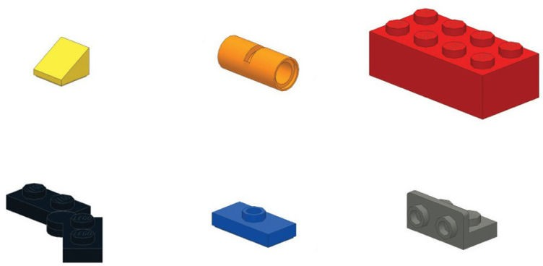
Vue.js 구성요소
Vue Instance
Vue Component
Vue Router
Vue Template
출처 : https://www.lego.com

Slide 36
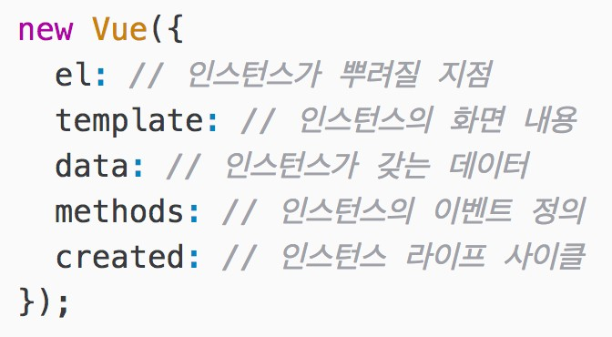
1. 뷰 인스턴스
Vue Instance
인스턴스 코드
뷰로 화면을 개발할 때 필수로 생성해야 하는 단위

Slide 37
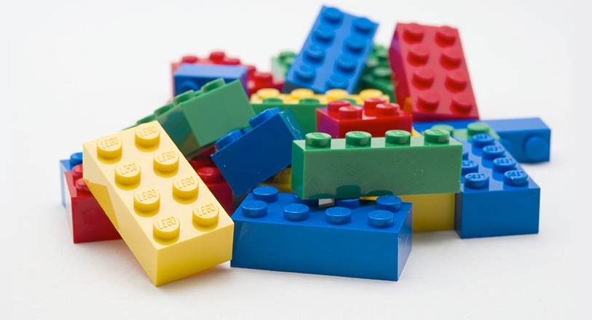
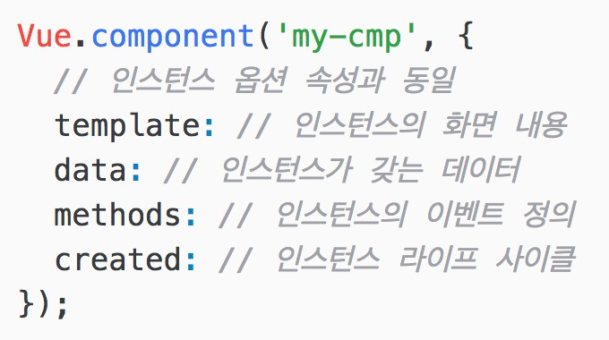
2. 뷰 컴포넌트
Vue Component
컴포넌트 코드
화면을 구조적으로 설계하기 위한 요소

Slide 38
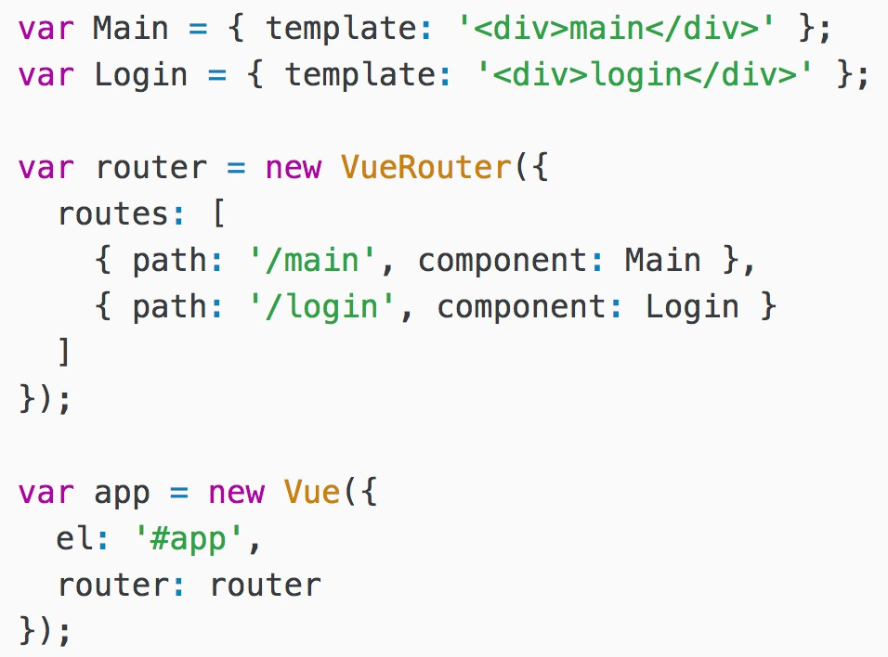
3. 뷰 라우터
Vue Router
라우터 코드
여러 개의 화면 간에 이동하는 방법

Slide 39
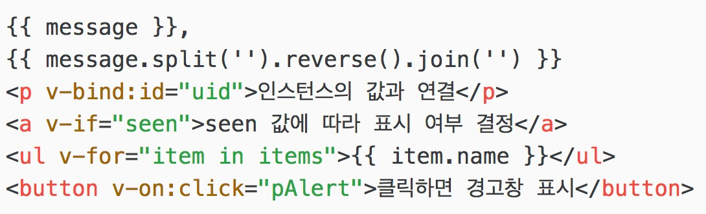
4. 뷰 템플릿
Vue Template
템플릿 코드
화면을 구체적으로 꾸미는 방법 & 문법

Slide 40
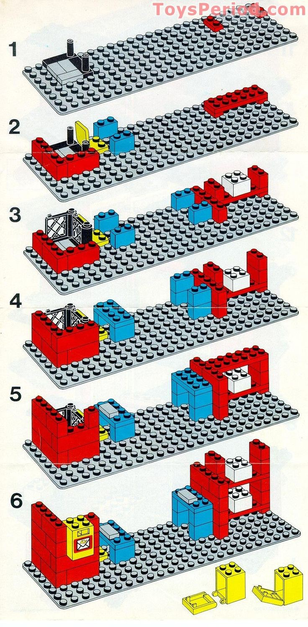
레고를 조립하는 방법
조립 판을 설치
레고블록을 각 위치에 설치
설치한 레고블록 꾸미기

Slide 41
레고를 조립하는 방법
조립 판을 설치
뷰 인스턴스 생성
레고블록을 각 위치에 설치
뷰 컴포넌트 설계 및 생성
설치한 레고블록 꾸미기
뷰 컴포넌트 내용 구현

Slide 42

Vue.js 구현 절차
Vue Template
Vue Components
Vue Instance

Slide 43
Vue.js 개발을 도와주는 도구

Slide 44
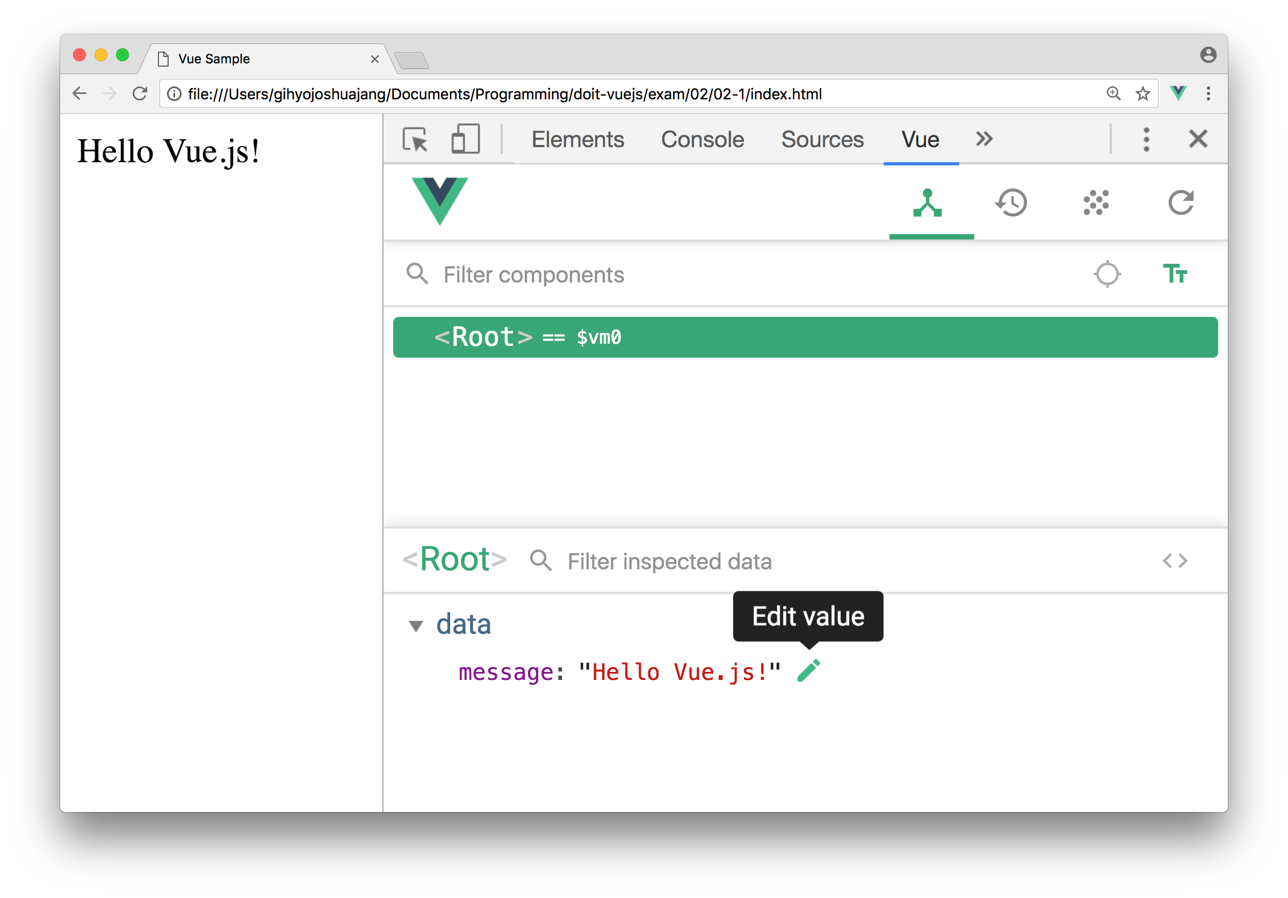
1. Vue.js 개발자 도구

Slide 45
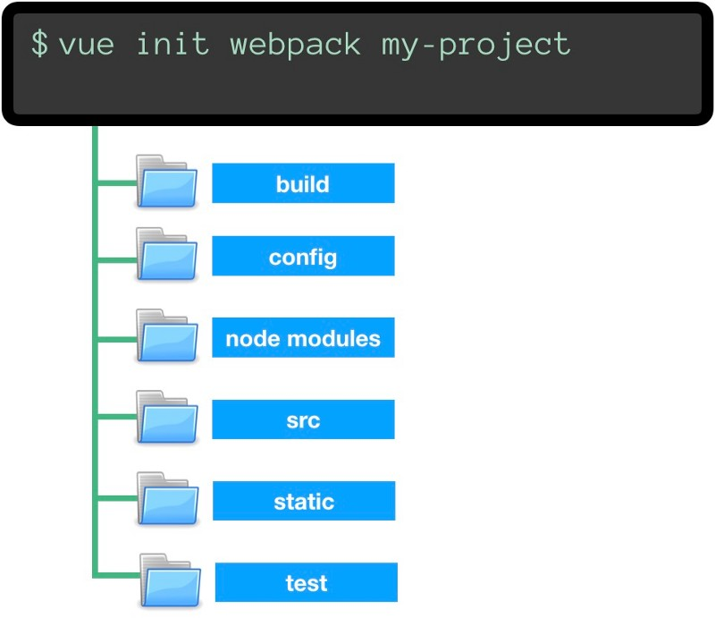
2. Vue CLI 도구

Slide 46
02
Vue.js 동작원리와
자가 학습 방법
Subjects
Vue.js 동작 원리 알아보기
Vue.js vs jQuery
Vue.js 와 프런트엔드 개발 학습방법

Slide 47
01 Vue.js 는 어떻게 동작할까

Slide 48
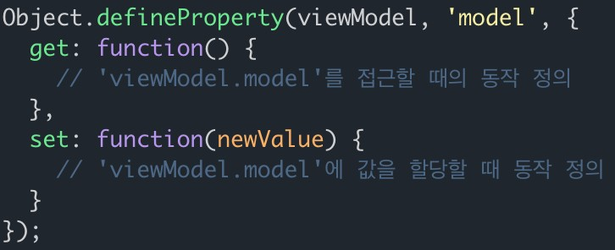
Vue.js Reactivity I
MVVM 패턴에서의 Vue.js
특정 속성에 반응성을 주입하는 코드

Slide 49
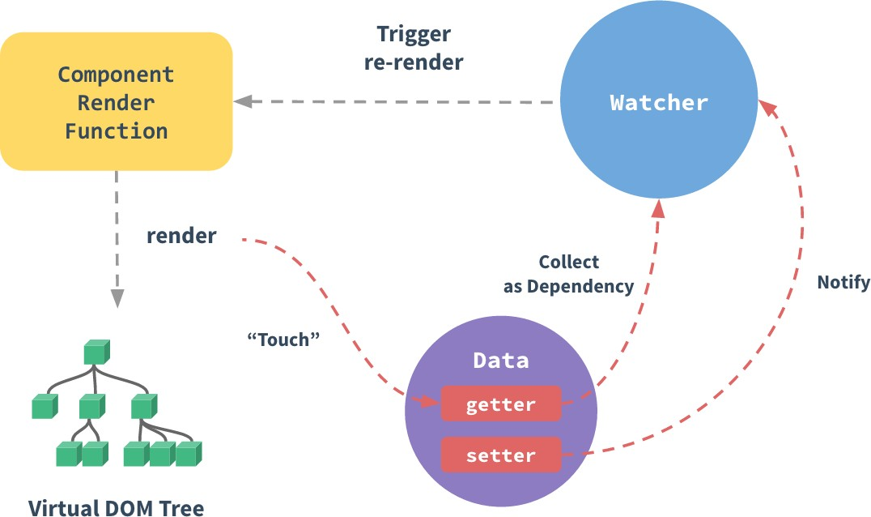
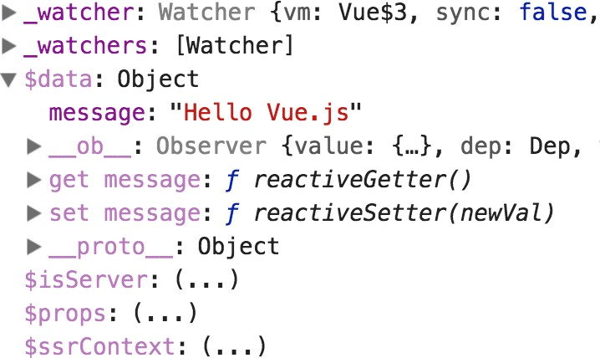
Vue.js Reactivity II
화면이 다시 그려지는 과정
뷰 인스턴스의 객체 속성

Slide 50
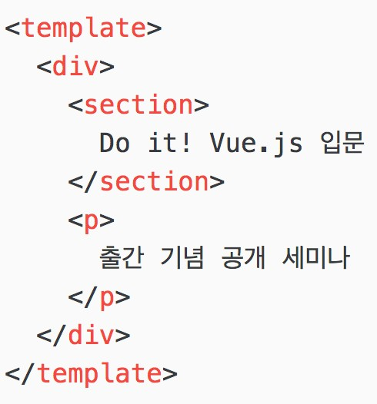
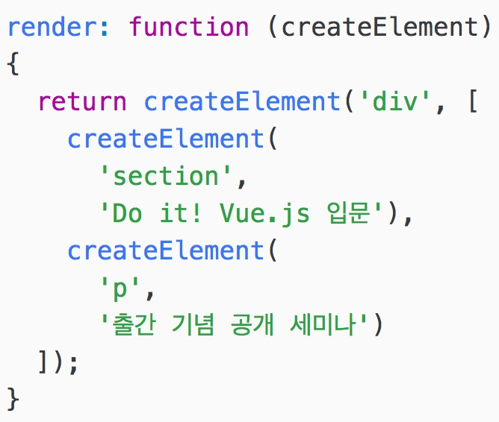
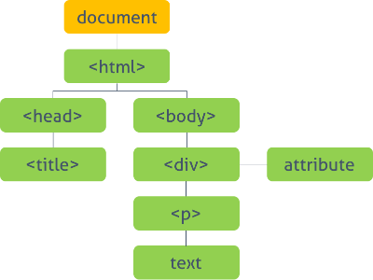
Vue.js Template Compilation
Vue.js 템플릿 코드
render() 함수
DOM 트리에 요소 추가

Slide 51
02 Vue.js vs jQuery

Slide 52
Vue.js vs jQuery
jQuery
Vue.js
jQuery 로 할 수 있는 건 Vue.js 로도 할 수 있다.

Slide 53
Vue.js vs jQuery
jQuery |  | Vue.js
구분 | 자바스크립트 라이브러리 | 점진적인 프레임워크 (From View Library to Framework)
동작 원리 | 실제 DOM Tree에 접근하여 화면 요소를 추가, 삭제, 변경 | 가상돔(Virtual DOM)으로 화면 요소를 변경 및 조작하고 최종 결과물을 DOM Tree 에 반영
개발 생산성 | 렌더링 과정을 이해한 코딩 필요 기존 코드 복사 붙여넣기 | 뷰 개발자 도구, 뷰 CLI 도구 지원 컴포넌트 기반 코드 재사용
웹 성능 최적화 | 최신 웹 기술을 수용하기 위해 웹 자동화 도구 및 모듈 번들러를 별도로 구성해야함 | 뷰 CLI 도구에서 제공하는 프로젝트 템플릿으로 쉽게 기타 도구 사용 및 확장 가능

Slide 54
03 Vue.js 와 프런트엔드 학습 방법

Slide 55








프런트엔드 Learning Path

Slide 56
프런트엔드 Learning Path
인스턴스
컴포넌트
라우터
컴포넌트 통신
상태 관리
HTTP 통신 라이브러리
뷰 CLI 도구
Reactivity
mixins, slots,
plugin,
Render, ssr

